Slide 1

Lilian, Laly et Enola

Slide 2
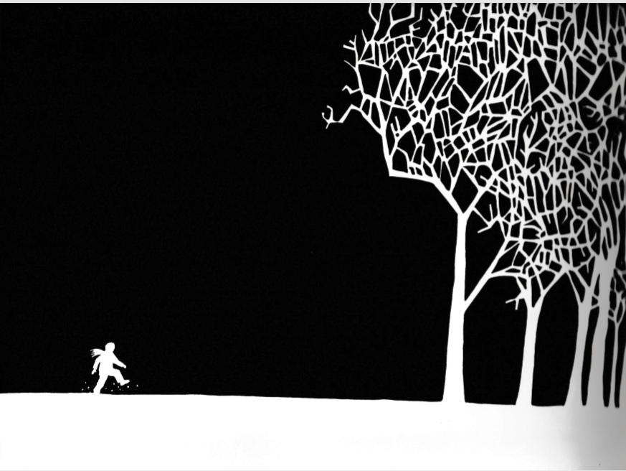
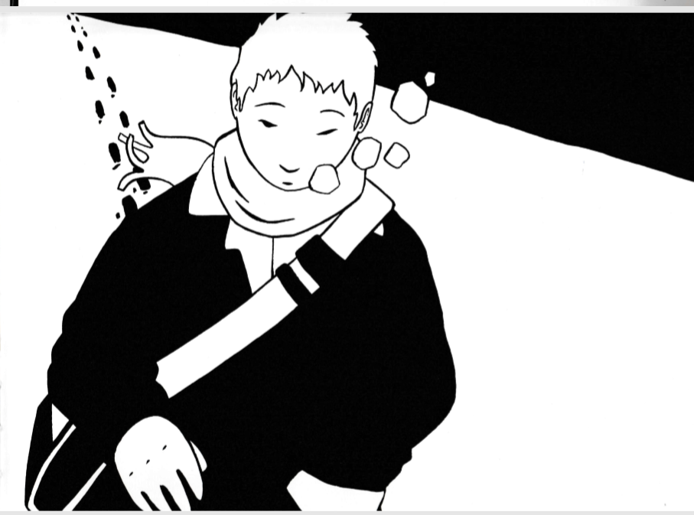
Il était une fois Lilian qui se promenait dans la forêt.

Slide 3

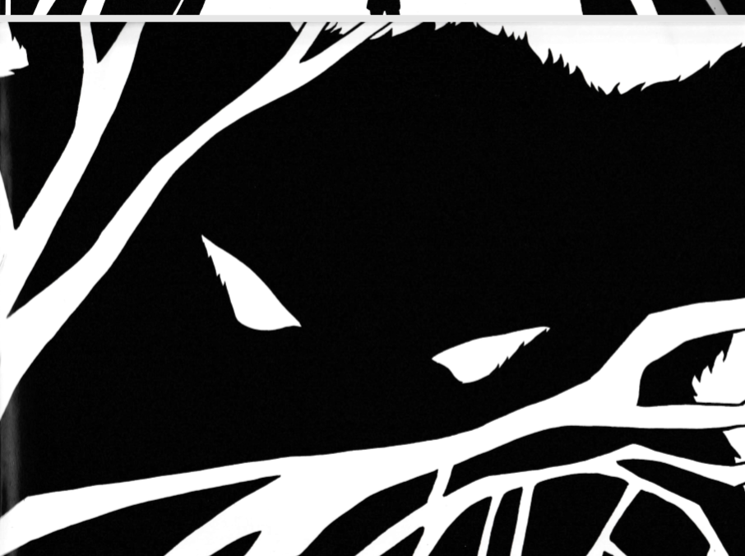
Il entendit un bruit bizarre, il vit deux yeux blancs.

Slide 4
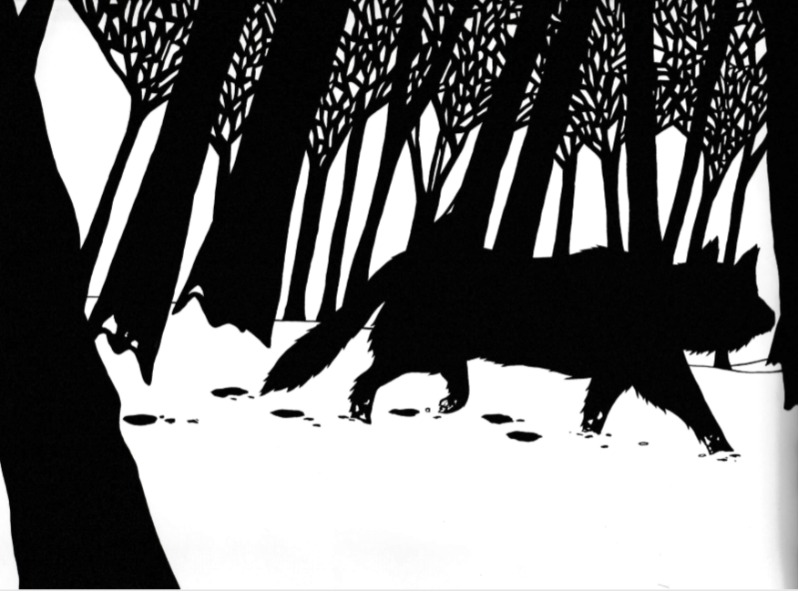
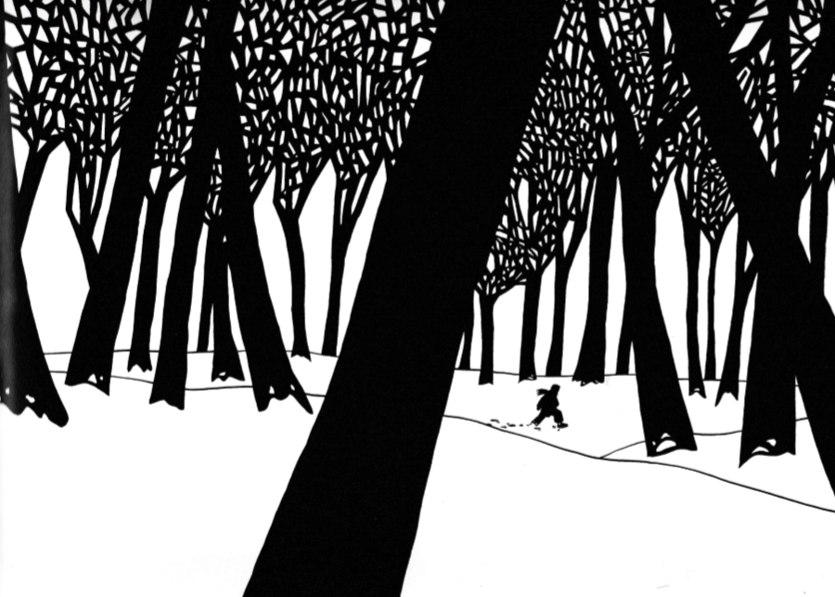
Le loup le suivit sans faire aucun bruit.

Slide 5

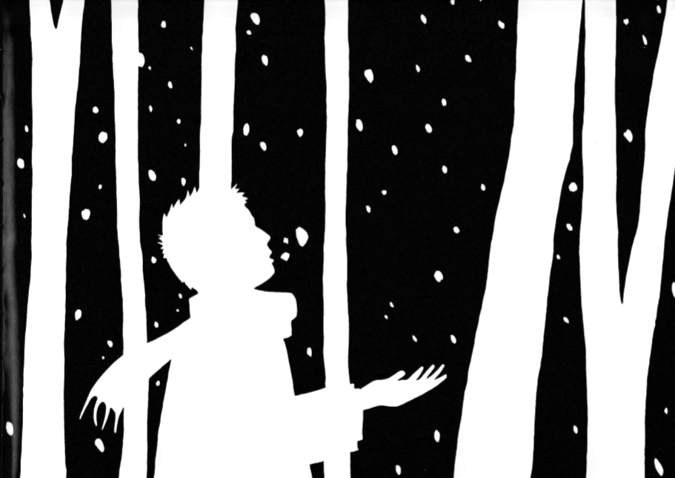
Tout à coup, il se mit à neiger. Lilian tendit la main.

Slide 6
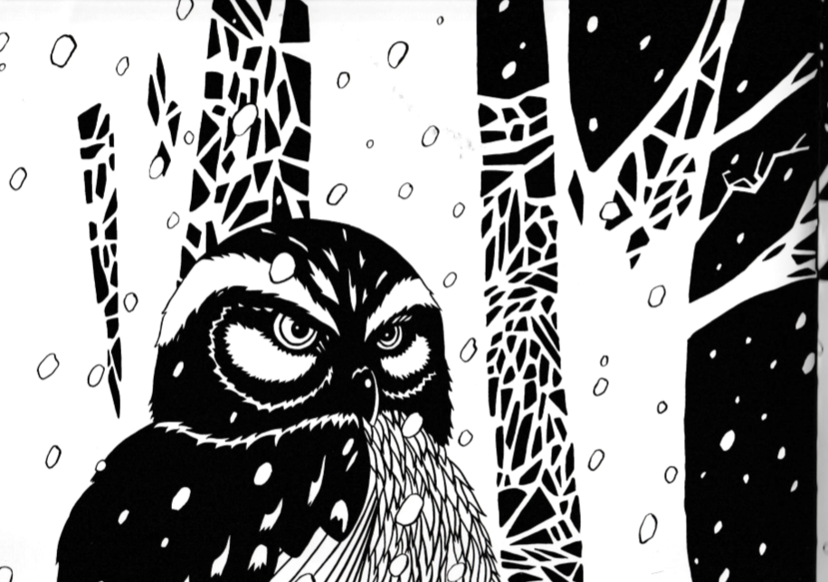
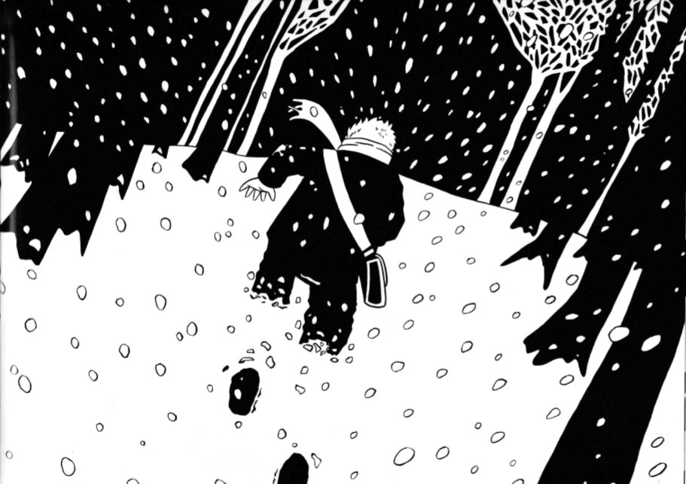
Il courait dans la forêt. Il entendait la chouette qui faisait : « Hou, hou ! »

Slide 7
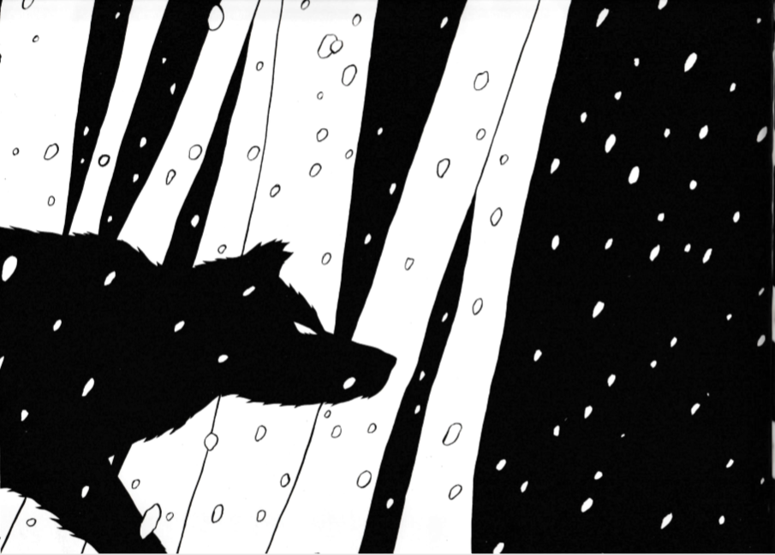
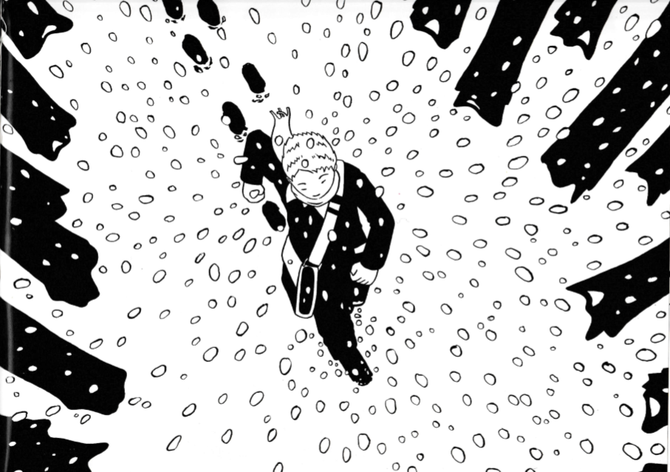
Lilian se sauva.

Slide 8
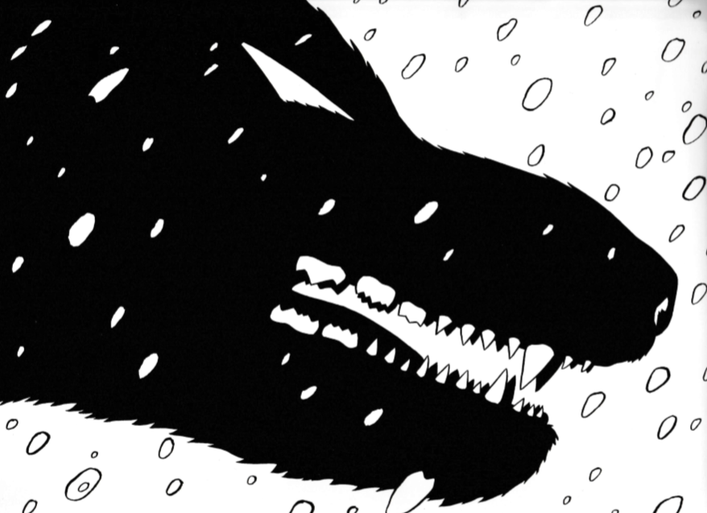
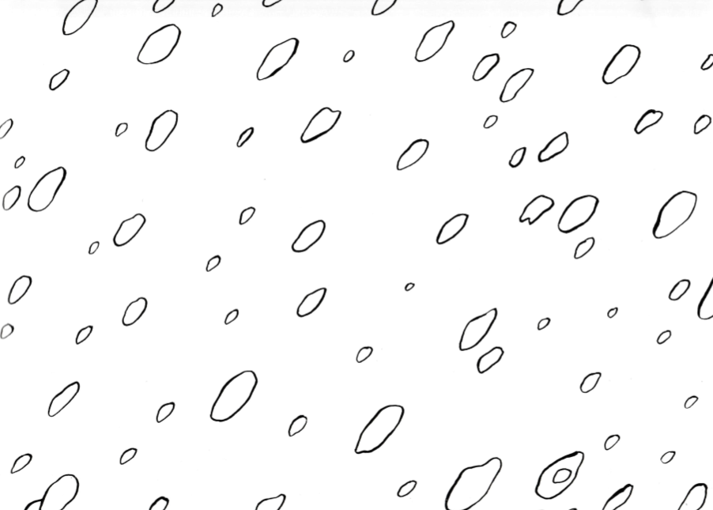
Le loup le regardait.

Slide 9
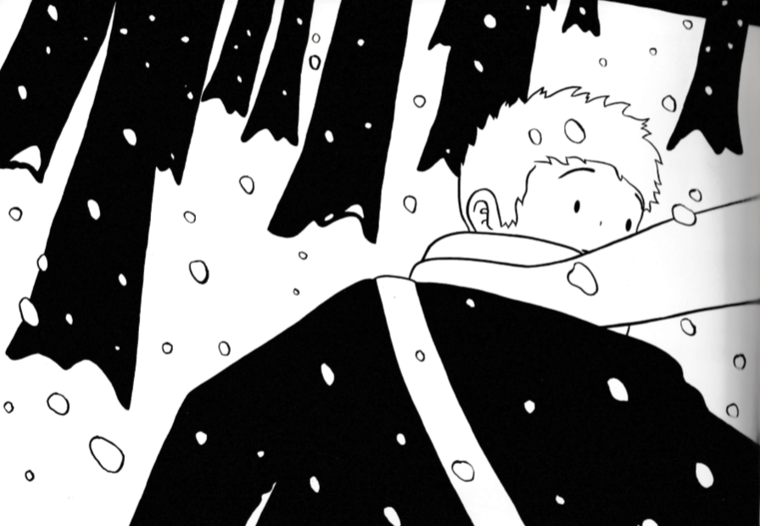
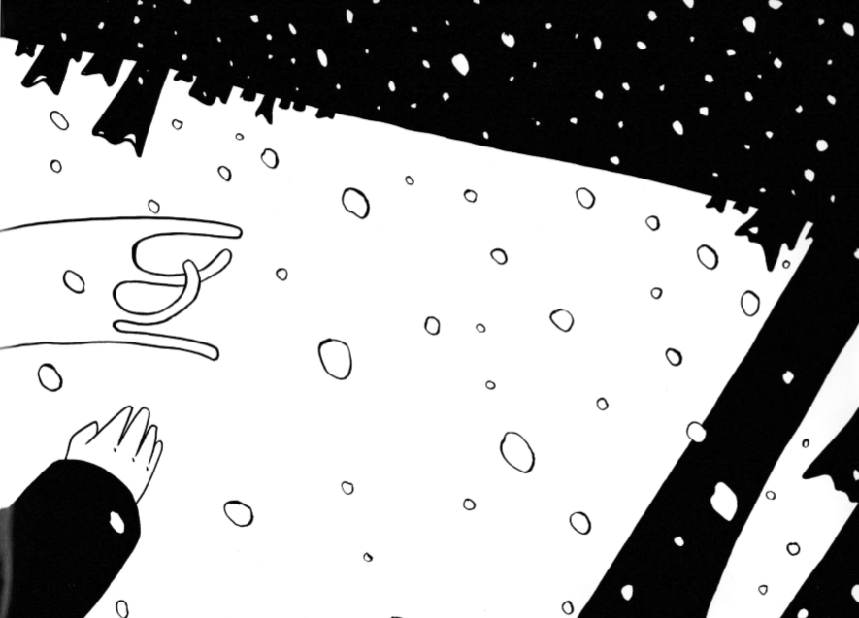
Lilian continua de courir.

Slide 10

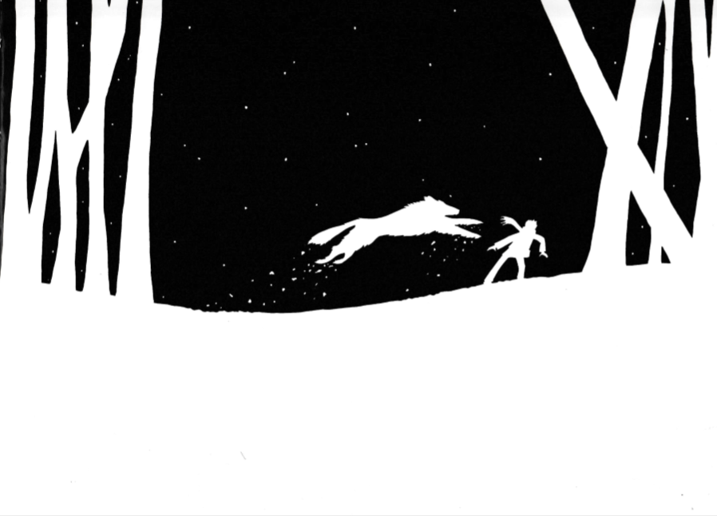
L’arbre allait lui tomber dessus, quand tout à coup, le loup sauta sur Lilian.

Slide 11
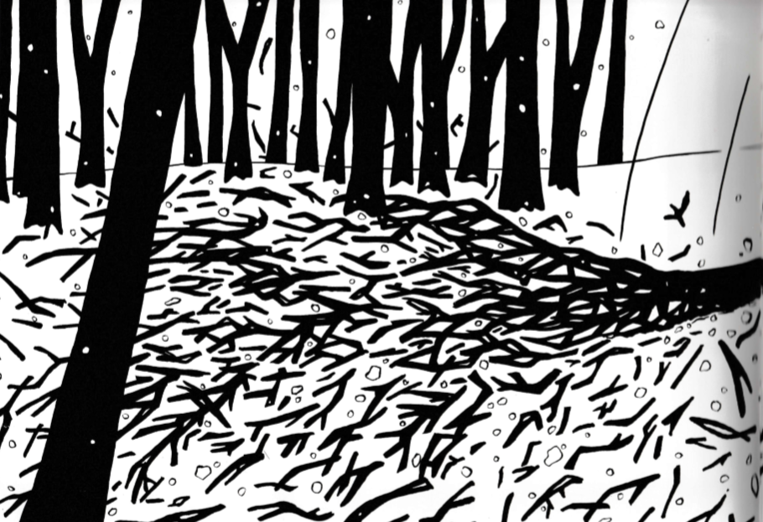
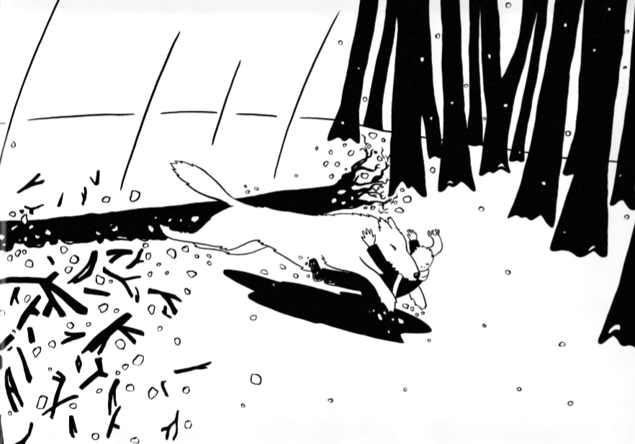
Il le sauva.

Slide 12
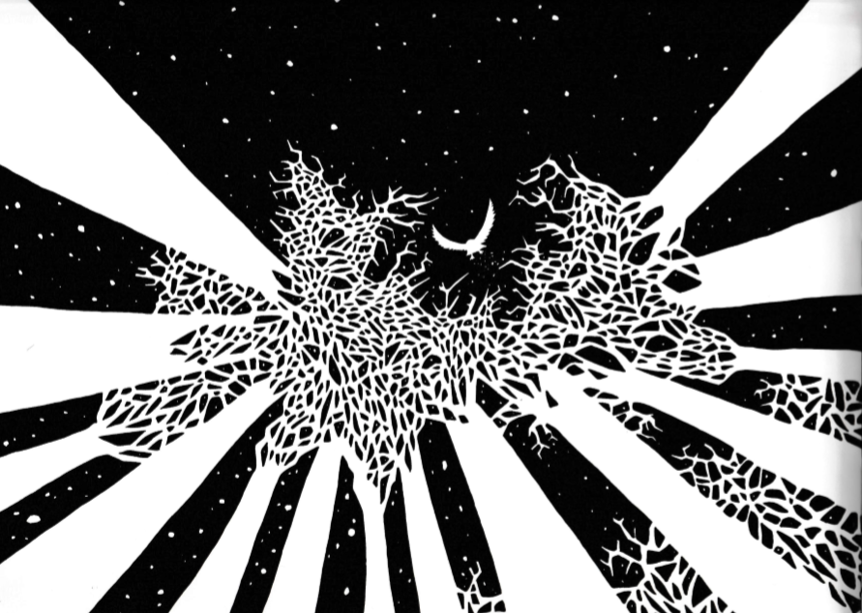
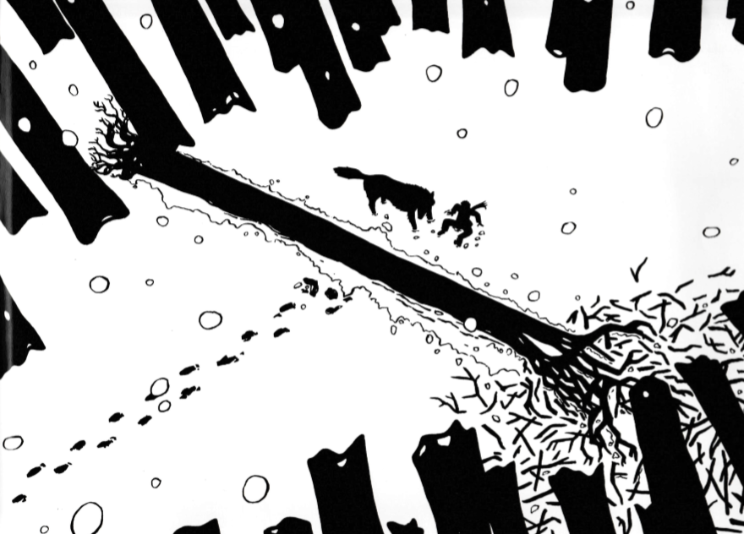
Puis l’arbre tomba.

Slide 13
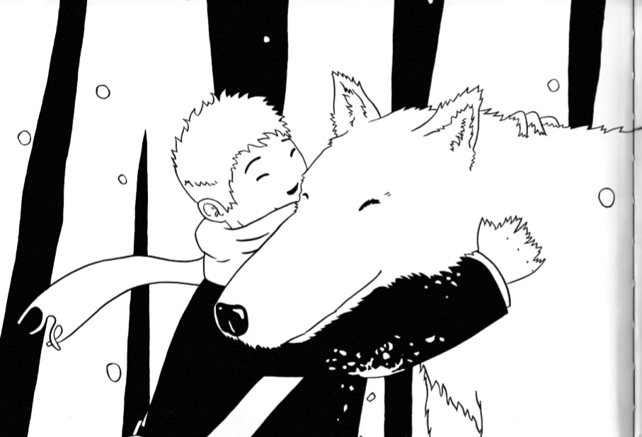
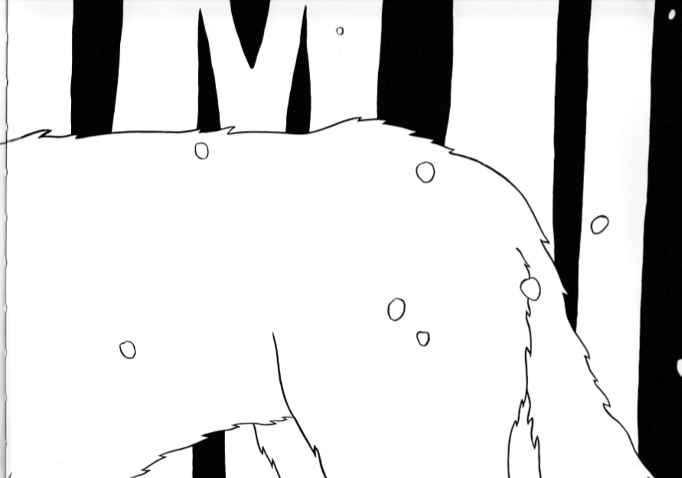
Enfin, ils se firent un câlin.

